Slide 1
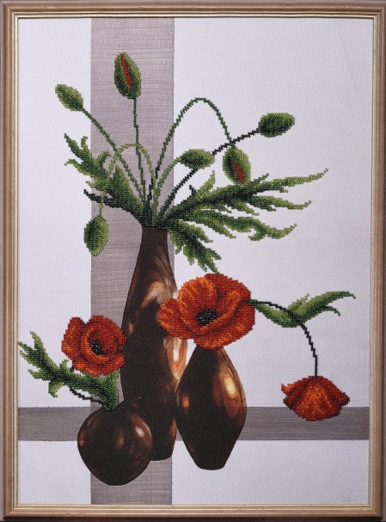
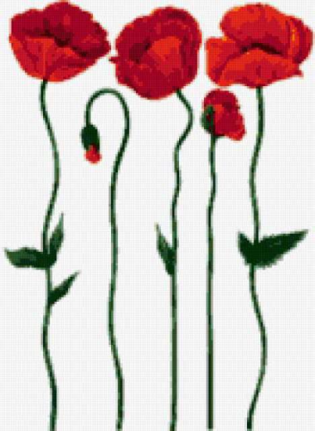
Тема: 2.2. Основи побудови композиції у вишивці
Підготувала вчитель трудового навчання
Черкаської загальноосвітньої школи І-ІІІ ступенів № 32 Черкаської міської ради Черкаської області
Кириліна Оксана Петрівна

Slide 2
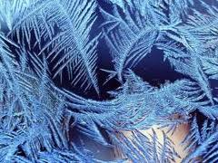
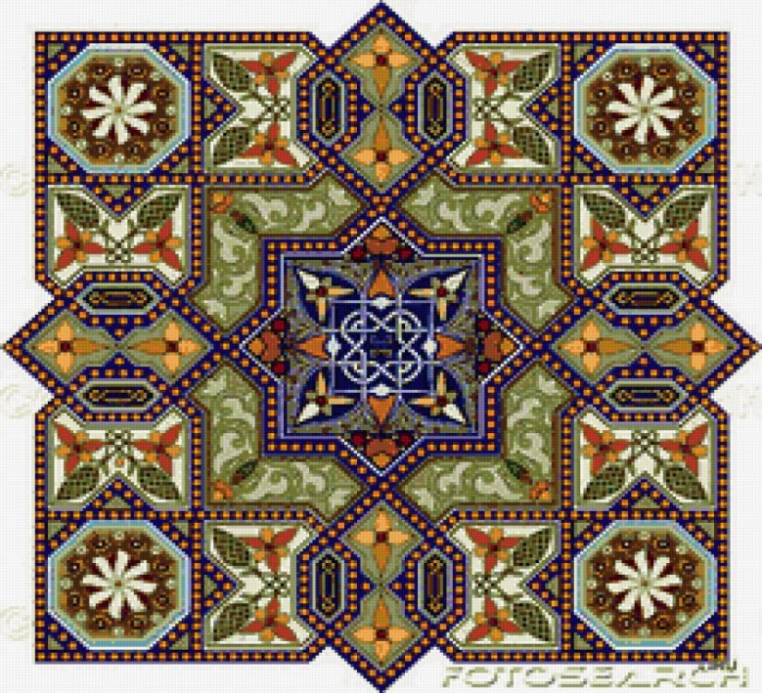
Орнамент
Узор – це малюнок.
Різні лінії, форми, кольори на ньому можуть бути розміщені без певного порядку.
Орнамент – це узор, що складається з повторюваних, ритмічно впорядкованих елементів-мотивів.

Slide 4
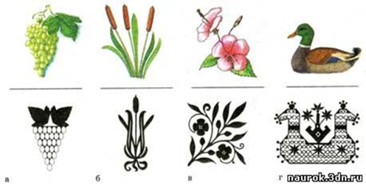
Стилізація
1. Перетворення об'ємної форми в площинну і спрощення конструкції
2. Узагальнення форми із зміною контуру
3. Узагальнення форми в її межах
4. Узагальнення та ускладнення форми, додавання деталей, відсутніх в природі

Slide 5
Як природні форми перетворюються на мотиви орнаменту?
Спочатку виконують замальовку з натури, максимально точно відтворюючи схожість і подробиці (етап «фотографування»). Далі - перевтілення - перехід від замальовки до умовної форми. Треба ніби спростити, розкласти зображення на прості геометричні форми.
Це - трансформація, стилізація мотиву. З однієї замальовки можна створити різні орнаментальні мотиви.
Ритмічно повторюючи або чергуючи орнаментальний мотив, можна створити власний, неповторний орнамент.

Slide 6
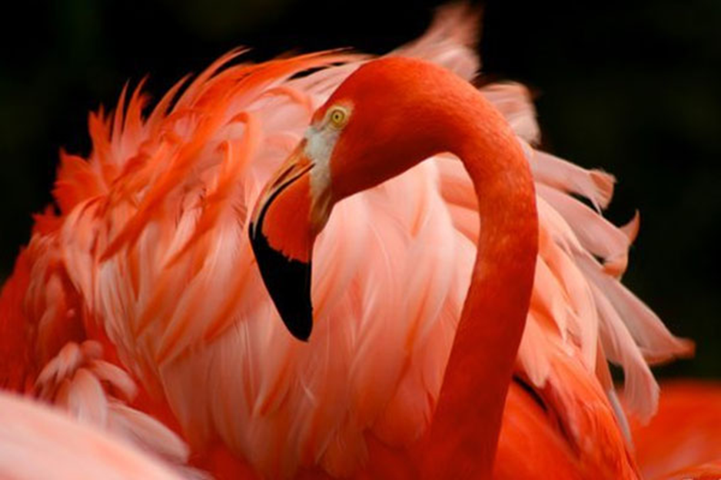
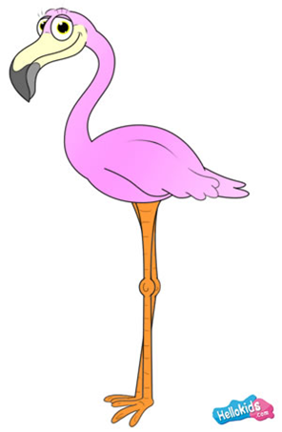

Slide 7
Стилізація дзвоників

Slide 8
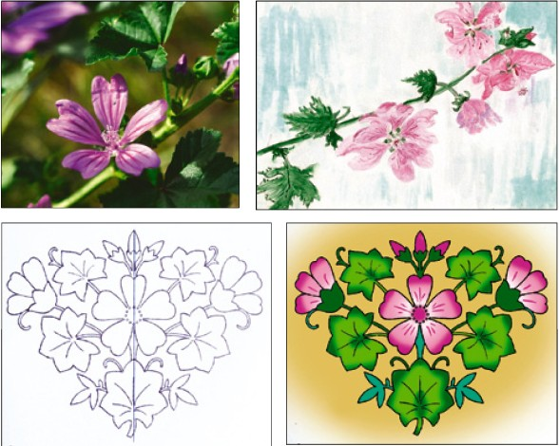
Стилізація мальви

Slide 9
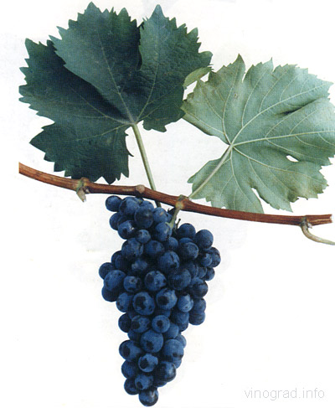
Спробуй

Slide 10
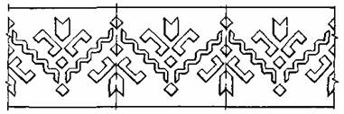
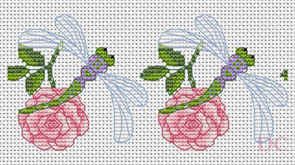
Рапорт – елемент орнаменту, що багаторазово повторюється
/ Рапорт /

Slide 11
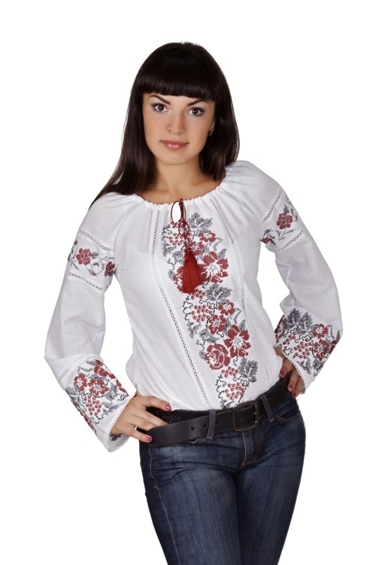
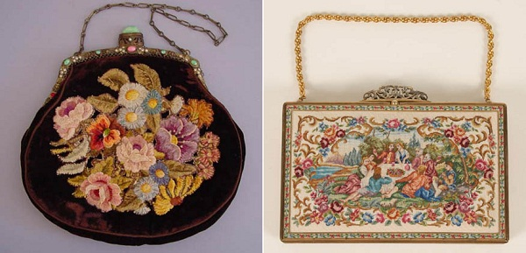
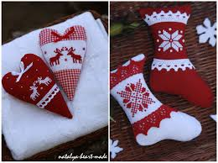
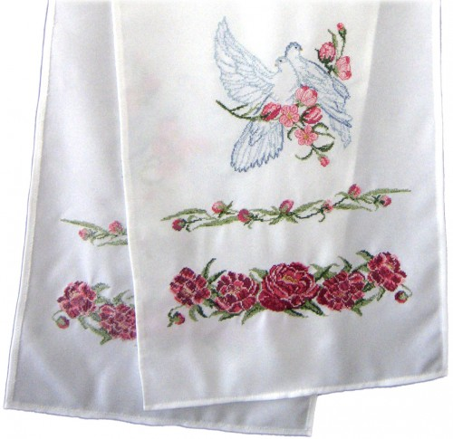
Композиція – це творче поєднання елементів узору, об´єднаних змістом, кольором, формою

Slide 12
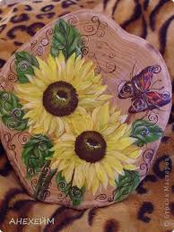
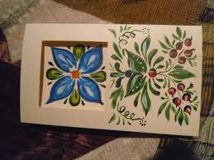
Щоб вишивка виглядала гарно, необхідно її правильно розмістити на виробі. А форми і розміри її мають гармоніювати з формами і розміром виробу.

Slide 13
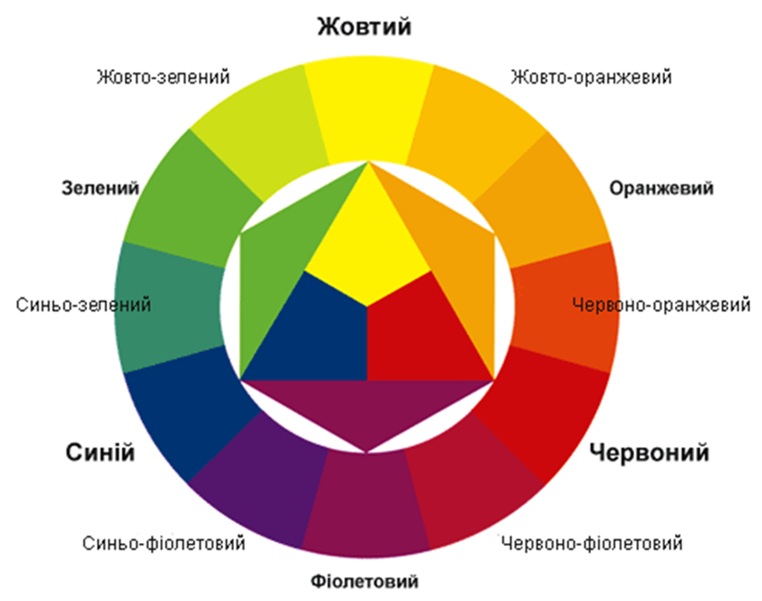
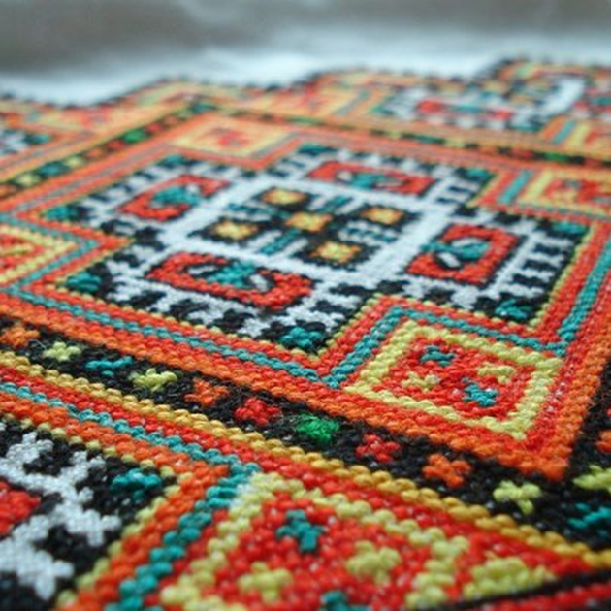
Щоб швидко і правильно підібрати колірні поєднання, можна користуватися колірним кругом

Slide 14
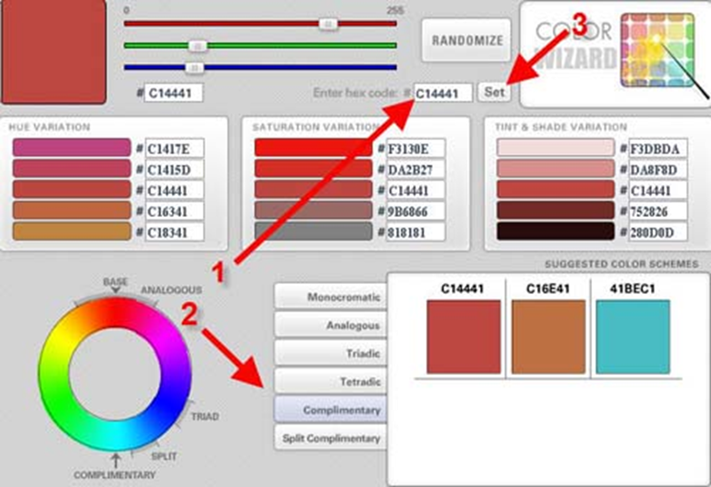
Сервіс підбору поєднаних кольорів: http://www.colorsontheweb.com/colorwizard.asp 1 - Введіть код базового кольору, який буде основним 2 - Виберіть одну зі схем поєднання кольорів 3 - Натисніть кнопку SET і отримаєте набір поєднаних кольорів.

Slide 15
Починати роботу слід з вибору основного кольору (або фону). Фоновий колір створює цілісність композиції і врівноважує її
Основні кольори:
Червоний
Жовтий
Синій

Slide 16
Вторинні кольори Якщо ви рівномірно перемішаєте червоний і жовтий, жовтий і синій, синій і червоний, ви створите вторинні кольори: зелений, оранжевий і фіолетовий

Slide 17
Третинні кольори Третинні кольори отримують, коли змішують вторинні кольори з основними: червоно-фіолетовий, синьо-фіолетовий, синьо-зелений, жовто-зелений, червоно-оранжевий і жовто-оранжевий.

Slide 18
Вибір схем поєднання кольорів залежить від того, скільки кольорів Ви збираєтеся використовувати для своєї роботи. Для композиції з двох кольорів підійде додаткова схема, трьох - тріадна, чотирьох - квадратна. Для найбільш складних робіт підійде будь-яка схема, все залежить від Ваших фантазій.

Slide 19
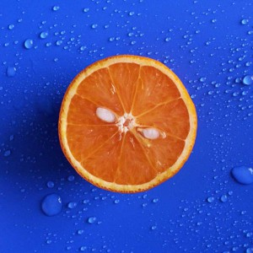
Додаткові кольори Комбінація контрастних кольорів, що розташовуються на протилежних сторонах кола, створює самий яскравий і живий варіант колірної гами. . Щоб контрастні кольори не придушували одна одну, використовуйте їх в різних кількостях.

Slide 20
Аналогічні кольори Кольори, що знаходяться поруч один з одним на колірній схемі дають спокійні гармонічні сполучення, приємні для очей. Один з них повинен бути основним, другий - додатковим, третій - як акцент.

Slide 21
Тріади Якщо в коло помістити рівнобедрений трикутник, то його вершини вкажуть на що поєднуються між собою кольору. Вони досить яскраві і навіть їх бліді відтінки виглядають досить насичено. Ці кольори потрібно врівноважити. Зробити один колір домінуючим, а два інших - додатковим.

Slide 22
Квадрат кольорів Чотири кольори утворюють дві пари кольорів, що доповнюють один одного. Для кращого сприйняття колірної схеми слід вибрати домінуючий колір і збалансувати теплі і холодні кольори.

Slide 23
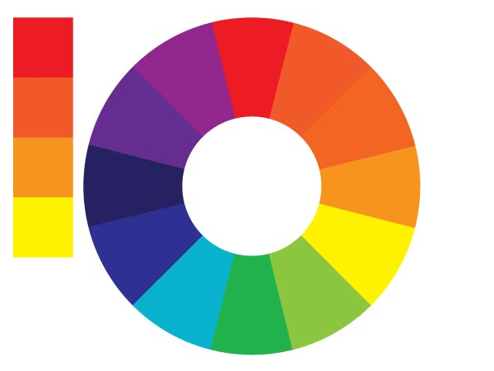
Теплі кольори Монохромна або відтіночна схема найпростіша. Це декілька відтінків одного кольору. Це самі спокійні поєднання кольорів.

Slide 24
Холодні кольори

Slide 25
Кольори
Хроматичні
Ахроматичні

Slide 26
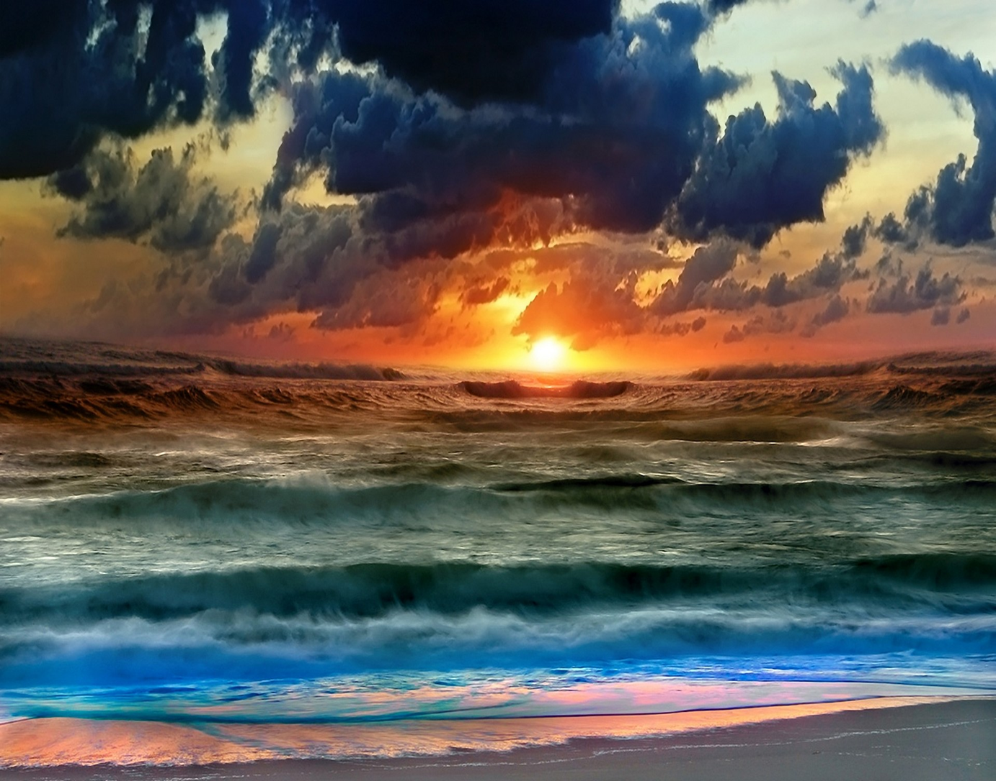

Slide 27
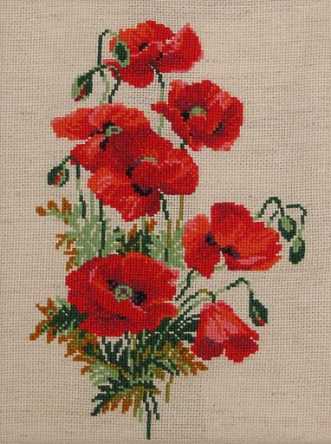
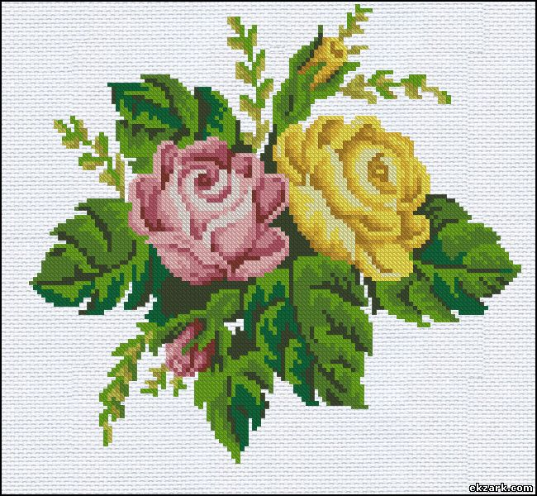
Контрастні кольори у вишивці

Slide 28
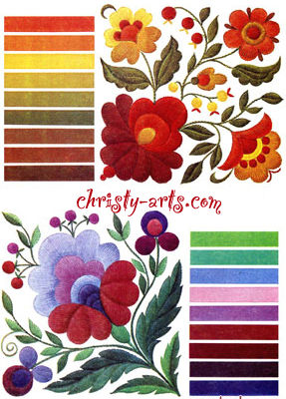
Тональні кольори у вишивці

Slide 29
Способи перенесення малюнка на тканину
За допомогою копіювального паперу
Прошивання швом «вперед голку»
Припорох
Через скло

Slide 30
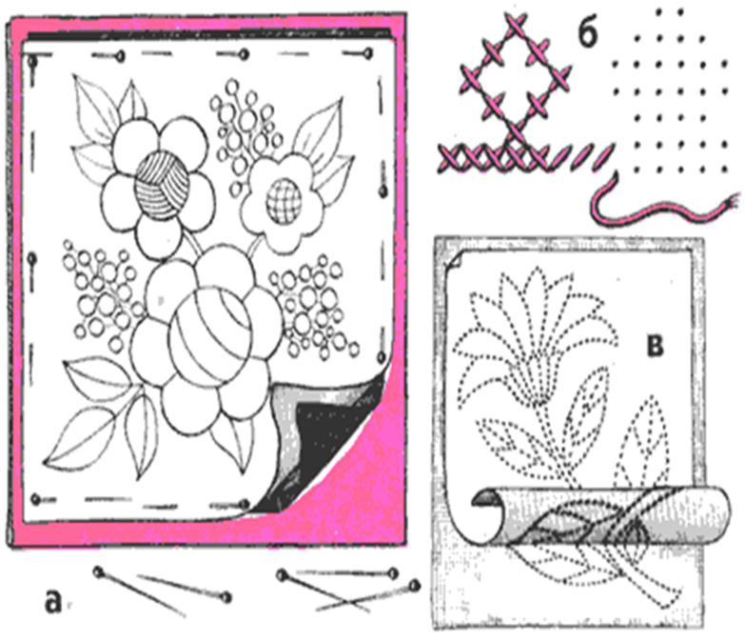

Slide 31
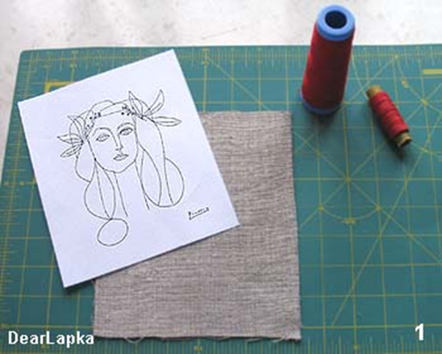
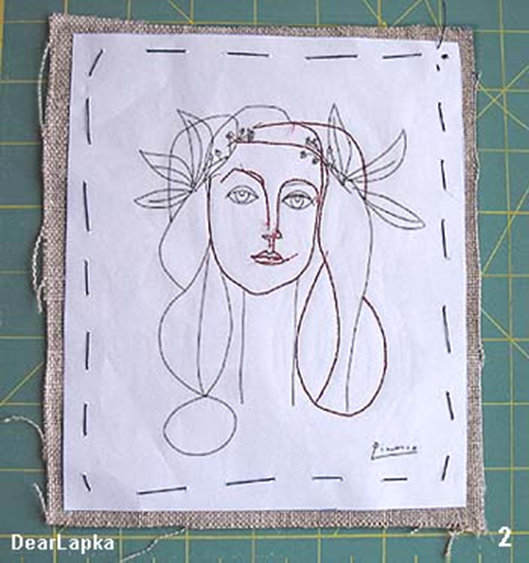
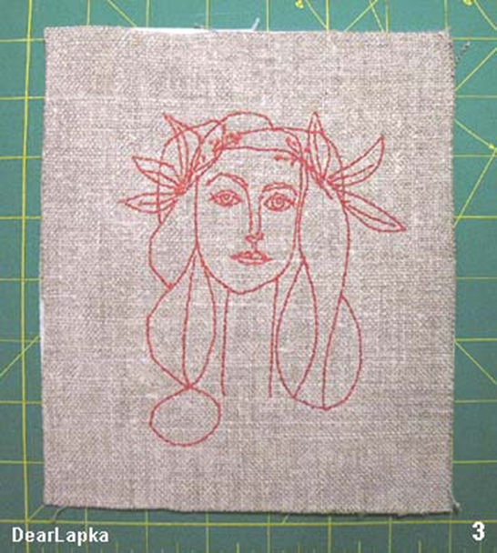

Slide 32
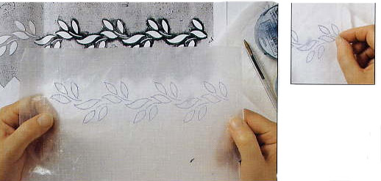
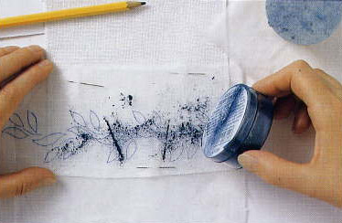
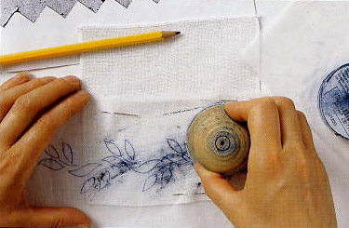
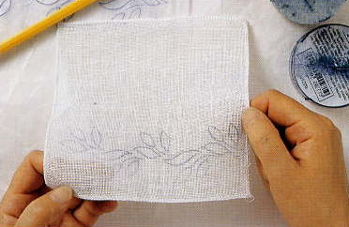

Slide 33
Збільшення та зменшення візерунка для вишивки
1. Накресли квадрат з клітинами на моделі малюнка.
2. На іншому аркуші паперу накресли ще один квадрат, але більшого чи меншого за розмірами.
3. Відтвори лінії
малюнка клітина
за клітиною.

Slide 34
Список використаних джерел:
1.Данильченко Л.И. Вышивка, узоры, техника, идеи. Изд. Феникс 2012.-256 с.
2.Денисенко Л.І. «Азбука домашнього господарювання», Київ – 2003р.
3.Сензюк П.К. Композиція в декоративному мистецтві. – К.: Радянська школа, 1988. – 124 с.
4.Наніашвілі І.М. “Вишивка”, Харків, 2010р.
5.Інтернет ресурси:
http://www.dublirin.com.ua
http://www.colorsontheweb.com/colorwizard.asp
bibliofond.ru;
uk.wikipedia.org. ;
http://urokpraci.com/.

